Slide 1





OFFRE TECHNIQUE ET FINANCIERE | AOUT 2025 | CONFIDENTIEL
MISE A JOUR DU MANUEL DE PROCEDURE ET ORGANISATION COMPTABLE

Slide 2

LETTRE DE SOUMISSION
Jean-Jacques N'GOU
Contrôleur Financier
TRCI
Abidjan
Abidjan, le 26 Août 2025
Objet : Mission d’assistance à la mise à jour du manuel de procédure et d’organisation comptable de TRCI.
Monsieur,
Nous avons le plaisir de vous adresser notre proposition de services pour la réalisation d’une mission d’assistance à la mise à jour du manuel de procédures et d’organisation comptables de la société TRCI, conformément aux dispositions de l’article 16 de l'Acte uniforme relatif au droit comptable de l'OHADA qui impose la tenue et l’actualisation régulière de tels documents.
Pour cette mission, notre cabinet met à votre disposition ses meilleurs experts en assistance comptable et en organisation d’entreprise.
Fort de notre expérience et de notre très bonne connaissance de votre secteur d’activité, nous pensons être idéalement placés pour vous apporter l’expertise nécessaire et vous assister dans le cadre de votre projet.
Pour la bonne réussite de cette mission, nous mettons à votre disposition:
Notre équipe pluridisciplinaire d’experts, sélectionnée selon selon les enjeux et les spécificités de cette mission;
Notre expertise des enjeux liés aux sociétés du secteur agricole et agro-industriel en Côte d’Ivoire.
Notre proposition de services présente dans les pages qui suivent, notre approche pour répondre à vos attentes, notre équipe et nos références.
Nos travaux seront conduits dans le respect des normes professionnelles applicables à la mission envisagée, ainsi que l'indiquera notre rapport. Les procédures que nous mettrons en œuvre sont uniquement destinées à vous assister dans le cadre de cette mission.
Nous restons à votre entière disposition pour vous commenter cette proposition et l’adapter en fonction de vos attentes et de vos contraintes.
Nous vous prions d’agréer, Monsieur, l’expression de notre considération distinguée.
Yves DODO
Associé
yves.dodo@ycubeac.com
Ycubeac.com
SARL
Capital social: 1 000 000 FCFA
RCCM: CI-ABJ603-2022-B13-02896
NCC: 2236242 A
Cocody Riviera Golf Mafit
Immeuble TIGA 3eme étage Appart 103
Tél.: (225) 05 56 61 58 36

Slide 3
^{Ce que nous savons de TRCI}
Créée en juin 1995 à la suite de l’acquisition du domaine hévéicole d’Anguédédou par la société SAPHIC, la société TRCI (Transformation du Caoutchouc de Côte d’Ivoire) est une entreprise agro-industrielle spécialisée dans la filière hévéicole.
Son capital social s’élève à 2 000 000 000 FCFA, dont 20 % sont détenus par l’État de Côte d’Ivoire.
Historiquement, TRCI exploitait un complexe agro-industriel comprenant 1 415 hectares de plantations d’hévéa, une unité d’usinage de caoutchouc et des bâtiments sociaux.
Depuis la cession de son usine en mai 2019 à une filiale sœur, l’entreprise a recentré ses activités autour de :
L’encadrement et l’assistance technique des planteurs d’hévéa, dans le cadre d’un contrat avec le FIRCA ;
La vente de la production de sa plantation (plus de 1 000 hectares) exclusivement à sa filiale sœur ;
La commercialisation de produits et d’équipements agricoles à destination des planteurs ;
Des opérations inter-sociétés (produits et charges) avec sa filiale sœur, consécutives à la cession de l’usine.
Le chiffre d’affaires projeté pour 2025 est de 2,2 milliards de FCFA, dont près des deux tiers proviennent de l’activité d’encadrement des planteurs.
Création en 1995
TRCI
Capital de
2 000 000 000 de FCFA
20% déténues par l'état

Slide 4
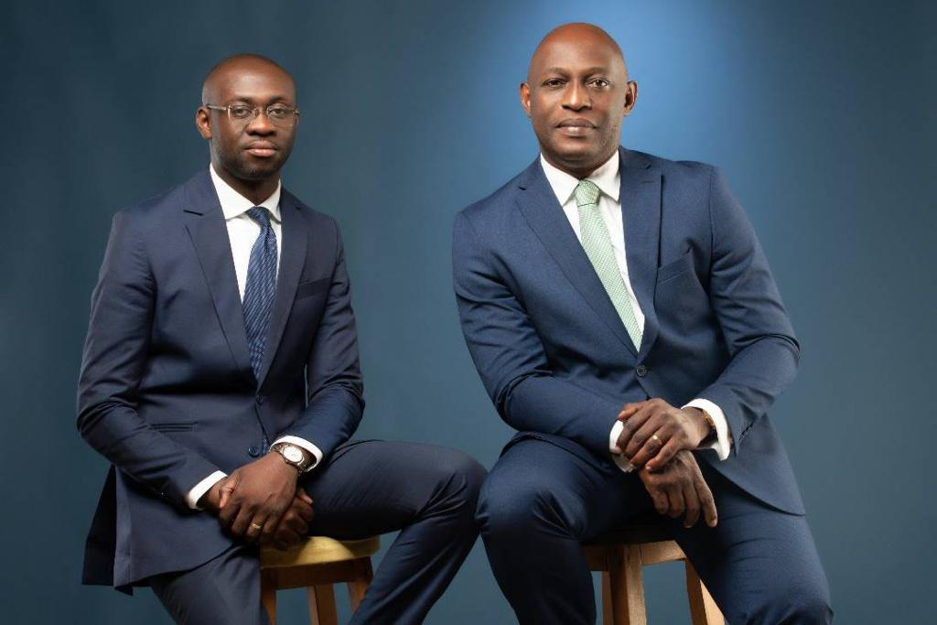


Y3 Audit & Conseils
C’est fort d’une expérience commune au sein de cabinets internationaux que nos deux cofondateurs Yves Dodo et Georges Yao Yao, ont eu l’ambition de créer un cabinet de référence, fondé sur l’excellence technique, l’agilité de l’ensemble des équipes et une expérience client optimisée et personnalisée.
Notre cabinet offre une approche novatrice et opérationnelle des métiers du chiffre et du conseil.
Les dispositifs mis en place au sein du cabinet, à l’instar des structures internationales, garantissent à nos clients que toutes les missions sont assurées dans le strict respect des règles de qualité, d’éthique et de déontologie.
Nous rassemblons aujourd’hui des professionnels de talent proposant un savoir-faire de très haut niveau grâce à la complémentarité des compétences et des profils provenant d'entreprise de renom ( PwC, Deloitte, Grant Thornton, KPMG, Sirius Capital...)
Nos métiers sont : le conseil financier, le consulting , l’audit , l’expertise comptabilité
4

Slide 5



Vous êtes au cœur de nos valeurs
Le cabinet a pour vocation d’être le partenaire privilégié de ses clients, leur assurant un suivi et un accompagnement tant au quotidien que dans les différentes phases de vie de leur entité.
Nous faisons preuve de transparence, d’impartialité et agissons dans le respect de la déontologie, afin de proposer au client le plus haut niveau de service possible.
NOTRE
TECHNICITÉ
1 3
NOTRE RELATION CLIENT PRIVILÉGIÉE
Nous sommes intransigeants sur la qualité. Pour ce faire, nos missions sont assurées dans le strict respect des règles de qualité, d’éthique et d’indépendance.
2
Nous privilégions une relation de qualité avec nos clients. A cet effet, nous écoutons avec empathie, visons à comprendre vos besoins et vous épaulons avec conviction.
NOTRE AGILITÉ
Notre culture d’entreprise et notre organisation du travail nous permettent de nous adapter aux spécificités de chacun de nos clients.

Slide 6
Contexte de la mission
Contexte et enjeux
Notre démarche
TRCI est une société anonyme de droit ivoirien, créée en 1995 et ayant comme activité l’encadrement des planteurs d’hévéa, la vente de sa production à une filiale sœur, ainsi que la commercialisation de produits et équipements agricoles.
Aujourd’hui, conformément aux dispositions de l’article 16 de l'Acte uniforme relatif au droit comptable de l'OHADA, qui stipule qu’une entité doit disposer d’un manuel de procédures et d’organisation comptables régulièrement mis à jour, TRCI souhaite procéder à la mise à jour de son manuel afin de l’adapter à sa nouvelle organisation et à ses activités actuelles. Cette démarche vise à :
- Assurer la conformité aux exigences légales et réglementaires
- Améliorer l’efficacité et la transparence des opérations comptables,
- Réduire les risques d’erreurs ou d’irrégularités par la mise en place
de contrôles adaptés et la fiabilité des pratiques comptables.
C’est dans ce cadre que le cabinet Y3 Audit & Conseils répond à la présente consultation pour la réalisation d’une mission d’assistance à la mise à jour du manuel de procédures et d’organisation comptables de TRCI.
L’équipe mobilisée sera composée de profils expérimentés, disposant d’une expertise avérée en matière de révision de procédures et de mise à jour de manuels comptables ayant chacun un rôle défini dans le cadre de la réalisation de la mission.
Notre équipe possède l'expertise nécessaire, tant au niveau national qu'international, pour vous accompagner dans votre projet.
Nous fournirons les livrables requis dans le cadre de l’assistance envisagée.
Planning
Nos équipes seront prêtes à débuter dans les plus brefs délais.
Nous prévoyons d'effectuer nos travaux pour une période de 8 semaines (soit 40 jours ouvrables).
Notre approche nécessite une bonne communication entre la direction de la société, et nous-mêmes. Cette communication est essentielle au bon déroulement de la mission.
Dans le cas où nous rencontrerions des problèmes particuliers pendant la mission, nous vous informerons sans délai.

Slide 7
Synthèse de notre approche méthodologique
Afin de répondre au mieux à votre besoin, nous proposons de dérouler la présente mission comme présenté ci-dessous :
Cadrage du projet
Diagnostic du cadre opérationnel et des procédures existantes
Mise à jour et validation du Manuel de Procédures
Phase 1
Phase 2
Phase 3
Revue documentaire, entretiens et/ou ateliers
Projet de Manuel
Réunion de lancement
Cartographie des procédures existantes
Note de cadrage
Version définitive du Manuel
Rapport de diagnostic de l’existant
Suivi du projet
Communication interne et Conduite du changement

Slide 8
Approche détaillée – cadrage de la mission (1/3)
Etape
Procédures à mettre en œuvre
Cadrage de la mission
Travaux prévus
Réunion de lancement
Collecte des documents
Organigramme
Rapports commerciaux
Rapports d’audit interne et externe
Tout autre support de présentation de l’entreprise et ses activités
Identification et analyse des processus
Identification des processus et des pilotes de processus à travers la documentation et des entretiens avec le chef de projet client
Précision de la méthodologie
Détail du périmètre d’intervention
Démarche (approche proposée, métriques d’évaluation …)
Livrables de chaque phase
Organisation de la mission
Revue des acteurs de la mission (équipe, rôles et responsabilités)
Confirmation du calendrier de la mission et des premiers RDV
Livrables
Support de présentation de la réunion de démarrage
Note de cadrage
Calendrier détaillé des travaux
Objectifs
Cadrage et validation du périmètre d’intervention et de l’approche méthodologique proposée
Définition de la structure et les règles de fonctionnement du projet
Formalisation d’un planning détaillé du projet

Slide 9
Approche détaillée - Diagnostic du cadre opérationnel et des procédures existantes (2/3)
Etape
Procédures à mettre en œuvre
Diagnostic du cadre opérationnel et des procédures existantes
Travaux prévus
Revue documentaire;
Entretiens ou ateliers de collecte des informations avec les responsables opérationnels ;
Revue du cadre opérationnel et de l’organisation actuelle de l’entité;
Revue des fiches de poste
Revue du mode de traitement des opérations de gestion de stock et de trésorerie
Comparaison de la situation actuelle avec les bonnes pratiques et les objectifs spécifiques de l’entité;
Identification des potentielles zones à risque ou de fraude
Livrables
Rapport de diagnostic de l’existant.
Objectifs
Obtenir une vision globale de de l’organisation et du cadre opérationnel de l’entité;
Evaluer le cadre opérationnel par rapport aux besoins identifiés et aux bonnes pratiques;
Apprécier la conformité de l’existant aux besoins dans ces domaines particuliers.

Slide 10
^{Approche détaillée-} Mise à jour ^{du manuel de procédures (3/3)}
Etape
Procédures à mettre en œuvre
Mise à jour et validation du Manuel de Procédures
Travaux prévus
Elaboration des processus cibles;
Identification des potentielles implications (système d’information, organisation, fiche de poste) ;
Rédaction des procédures avec les responsables concernés;
Validation du manuel proposé et des actions en termes de système d’information, organisation à mettre en place;
Formation des responsables opérationnels sur les procédures cibles;
Assistance dans la conduite du changement
Livrables
Manuel de procédures provisoire;
Manuel de procédures final.
Objectifs
Mettre à jour la structure et le contenu du manuel pour refléter les activités actuelles de TRCI;
Assurer un transfert des responsables opérationnels;
Mobiliser l’ensemble des acteurs et faciliter la pérennité du projet.

Slide 11
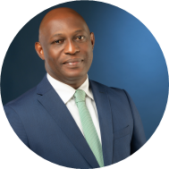
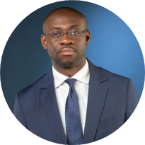
Une équipe répondant à vos attentes(1/2)
Georges YAO-YAO
Associé en charge de la revue qualité
Yves DODO
Associé en charge de la mission
Expérience
Expert-comptable diplômé, Georges a plus de 20 ans d’expérience professionnelle dans le domaine de l’audit et du conseil. Il a été associé chez Deloitte et Grant Thornton.
Au cours de sa carrière, Georges a servi des filiales de groupes internationaux et des sociétés locales auprès desquelles il a notamment développé une expertise notamment dans les secteurs financiers à travers des activités telles que :
Commissariat aux comptes
Audit organisationnel
Conseil opérationnel
Audit légal et contractuel
Conseil en finance
Transaction Advisory Services
Due diligence & Mémorandum d’informations
Quelques Clients référents : Atiko, Premium, BIA, CFAO
Expérience
Expert-comptable diplômé, Yves a à son actif environ 15 ans d’expérience professionnelle dans le domaine de l’expertise comptable et de l’audit. Il a développé une expertise dans plusieurs domaines d’activités dont la banque. Il accompagne les entreprises nationales et internationales dans le suivi de leur activité et dans l’application de leurs obligations légales. Il est en charge du pôle Consolidation des comptes de groupes de sociétés, d’assistance et révision comptable en IFRS et en SYSCOHADA au sein de notre cabinet. Yves a commencé sa carrière en France avant de rejoindre Abidjan où il a travaillé entre autres aux cabinets internationaux comme Deloitte et Grant Thornton Audit CI. Ses domaines de compétence sont :
Expertise-comptable
Audit
Gestion organisationnelle
Gestion financière
Fiscalité
Quelques clients référents : BICICI, CDCI, Movis Ghana, SODEXAM, Schibba Holding

Slide 12
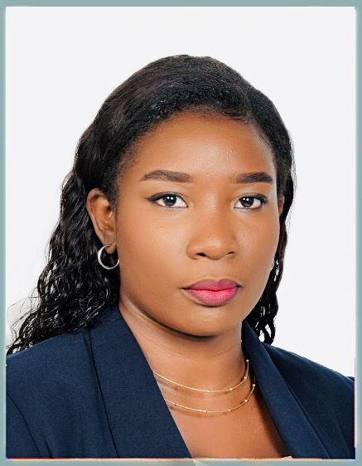
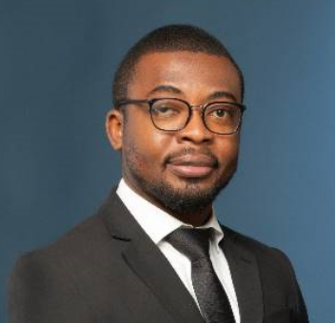
Une équipe répondant à vos attentes(2/2)
Christiane – L. GUEHI
Senior Manager en charge de
l’expertise comptable et audit
Stephane GNAHOUA
Manager en charge de l’expertise
comptable et audit
Expérience
Senior Manager à Y3 Audit & Conseils depuis octobre 2024, Christiane est titulaire du Diplôme Supérieur de Gestion et de Comptabilité de l'INTEC de Paris. Elle possède plus de neuf ans d'expérience professionnelle acquise chez Deloitte Côte d’Ivoire et Sénégal dans le domaine de l’expertise comptable et du commissariat aux comptes.
Christiane intervient sur des missions de gestion comptable et financière, établissement des états financiers et gestion de la paie mais aussi sur des sujets d’optimisation fiscale et sociale.
Elle participe également à des missions d’audit légal et contractuel, d’audit de projet, et de consolidation des comptes.
Au sein du cabinet, elle intervient principalement sur des missions d’expertise comptable mais également sur des missions d’audit.
Quelques Clients référents : Groupe Castel, Groupe Maersk, Aggreko, Meridiam, Woodside, NBA, BALO, Caisse de dépôts et de consignations CI, IPS WA, Filtisac, NPSP.
Expérience
Cumulant plus de 10 années d’expérience en expertise, conseil et audit, Stéphane est manager du pôle Audit et Expertise-comptable au sein du cabinet Y3 Audit & Conseils. Il est détenteur d’un Master 2 en Comptabilité, Contrôle et Audit de l’ESCAE de Niamey.
Sa maîtrise des sujets tels que la comptabilité, l’audit, la fiscalité et l’analyse financière, lui a permis de gérer plusieurs types de dossiers en tant qu’auditeur financier dans les domaines du négoce, de la titrisation, des bâtiments travaux publics, des mines, de la santé et des organismes internationaux. Par conséquent, il a été impliqué dans des missions d'audit de projets et d'audit des comptes pour des organisations internationales.
Avant de rejoindre notre cabinet Stéphane a travaillé au cabinet Jean-Luc Ruelle et chez Grant Thornton.
Quelques Clients référents : Groupe SIFCA, Coopération Suisse, Fairtrade international, NSIA Banque, BICICI, SCHIBA Holding, Les Centaures Routiers.

Slide 13
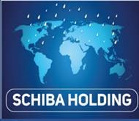







Références pertinentes : rédaction de manuels de procédures et revue organisationnelles
Rédaction des procédures administratives, comptables et financières de la Holding et des 8 filiales
Rédaction des procédures comptables
Mission de commissariat aux Rédaction des procédures administratives, comptables et financières
Audit organisationnel
Rédaction des procédures administratives, comptables et financières
Rédaction des procédures de consolidation des comptes
Rédaction des procédures administratives, comptables et financières
Audit organisationnel

Slide 14










Autres références pertinentes
Mission de commissariat aux comptes
Mission de commissariat aux comptes
Mission de commissariat aux comptes
Mission de commissariat aux comptes
Mission de commissariat aux comptes
Mission de commissariat aux comptes
Mission de commissariat aux comptes
Mission de commissariat aux comptes
Mission de commissariat aux comptes
Management de transition- assistance à la préparation des comptes IFRS

Slide 15
Honoraires
Calendrier d’intervention
Nous vous confirmons que nous sommes en capacité de débuter notre intervention à compter de la date d’adjudication du marché.
Le respect du calendrier suppose que nous obtenions la pleine collaboration de la société.
Cette proposition d'honoraires dépendra de la qualité de l'information disponible. Si notre temps d'intervention devait excéder 15% du budget,
nous vous tiendrions informés afin de revoir nos modalités d'intervention.
Nous vous tiendrons régulièrement informés de nos travaux et de nos conclusions intermédiaires.
Budget | Durée en jours ouvrables
Cadrage de la mission | 2 jours
Diagnostic du cadre opérationnel et des procédures existantes | 18 jours
Rédaction du manuel de procédures | 20 jours
Budget Total | Total 40 jours ouvrés
Modalités de facturation
Les honoraires estimés sont hors TVA et seront payables comme suit :
40% d’avance au démarrage de la mission,
40% après transmission du projet de rapport,
20% après remise de la version finale du rapport.
Nos honoraires sont fonction du niveau de qualification requis par la nature et la complexité des travaux effectués et du temps passé.
Nos honoraires concernant la réalisation de la mission s'élèvent à 8 500 000 CFA hors taxes (Huit millions cinq cent francs CFA HT).
Les honoraires n’incluent pas les éventuels frais de mission, de transport et d'hébergement qui vous seront facturés en supplément sur présentation des factures
Tous nos engagements seront confirmés dans une lettre de mission.

Slide 16
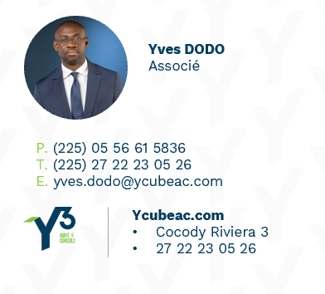
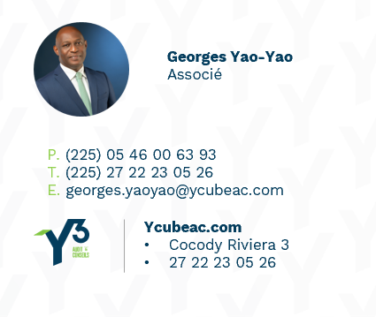
Contactez-nous

